Slide 1


EP FLOW

Slide 2

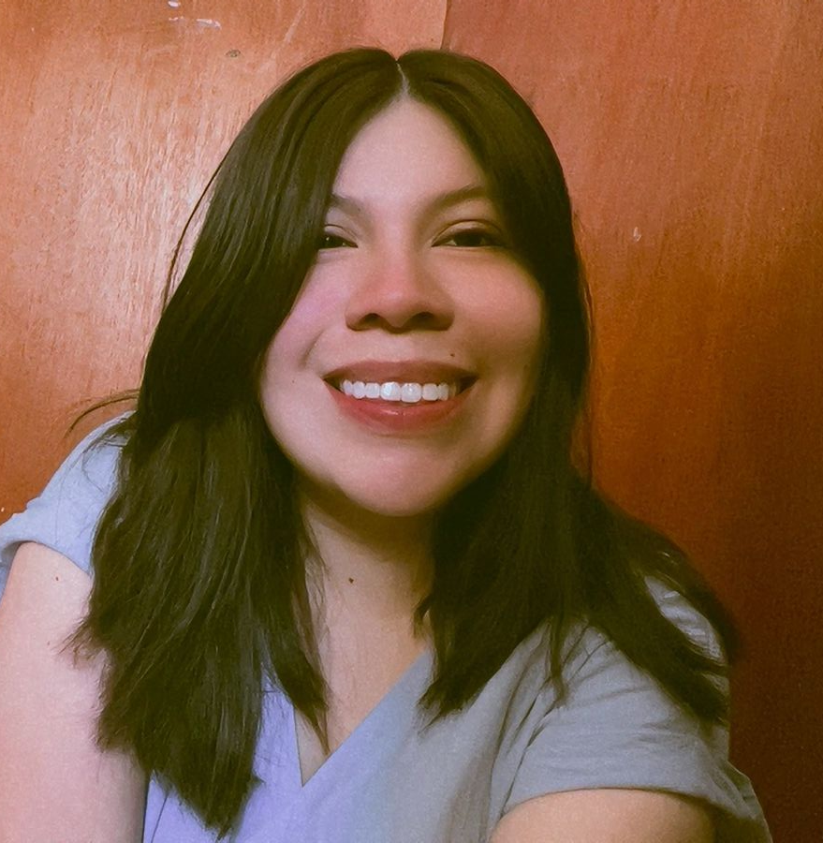
Yarely
EST Coach

Slide 3


El principal objetivo de este flow de venta es:
ENCONTRAR AL EP
PARA NUESTRAS OPORTUNIDADES
Para así enfocarlo mucho más rápido, tener mejores conversiones y que nuestros miembros tengan más claridad del proceso de venta de

Slide 4






Conocer m buyer person
Requisitos
Goals
Edad
-18 a 30 años
Disponibilidad
-Contar con al menos 6 semanas para realizar tu voluntariado.
Idiomas
-Hablar y entender inglés básico.*
Background
-Perﬁl culturalmente tolerante;
Dispuesto a prender;
Ganas de trabajar.
Be a Volunteer
-Cambiar al país/mundo
-Contribuir a algo grande.
-Ayudar a otros
Development Seeker
-Desarrollo personal
-Mejorar mi persona
The Travel Enthusiastic
-Explorar una nueva cultura.
-Viajar y conocer nuevas personas.
Vacunación completa (COVID)
*Pregunta a tu asesor.

Slide 5

Customer flow
ATTRACTION
Visitor -Sign up
CONSIDERATION
BREAK
Sign up - APL
APD
APL - ACC
ACC - APD
APD-OPEN
POST EXPERIENCE
PREPARATION
FI - CO
APD-RE
CO - Open
Status
EXPERIENCE
Youth

Slide 6

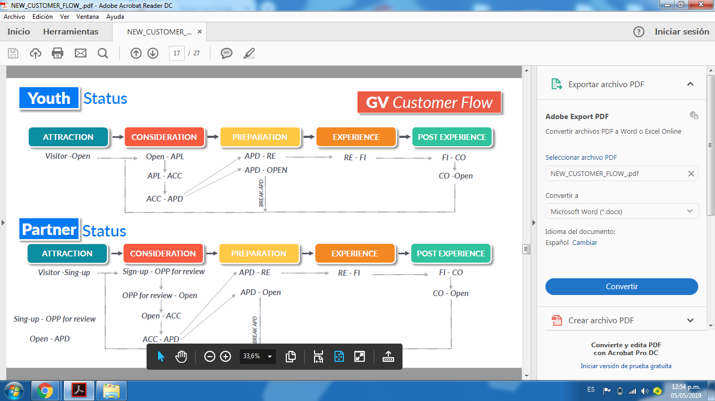
STATUS DEL CF
VISITOR
Una persona entre 18 y 30 años visita la plataforma de AIESEC aiesec.org
OPEN/SU
El/la joven crea un perfil en la plataforma de AIESEC.
APL
El/la joven aplica a una oportunidad de AIESEC y se convierte en un potencial participante de intercambio.
Es preguntarnos constantemente ¿Cuántas de las personas que contactamos pasan a la siguiente etapa? ¿Cuántas de las personas interesadas aplicaron? ¿Cuántas de las personas que aplicaron son approvals?

Slide 7



ATTRACTION
Visitor - SU
En trabajo con el equipo, idear estrategias y acciones que generen que personas se interesen por nuestro programa. Como por ejemplo, intervenciones físicas en universidades, saloneos en institutos de idiomas, etc.
QUÉ HACER
CON QUIÉN
OGX Consideration Team
Personas de tu LC que quieran participar
¿POR DÓNDE DIFUNDIR MIS OPPS?
GV:
STORIES, POSTS, SHARINGS, GRUPOS DE FACEBOOK DE ESTUDIANTES. INTERVENCIONES EN ESCUELAS, UNIVERSIDADES DEL PERFIL FOCO Y SALONEOS

Slide 8


CONSIDERATION
La fase de consideration comienza cuando el cliente empieza a evaluar las diferentes propuestas que tiene a su disposición. En esta etapa debemos proporcionar información crítica y pertinente para ayudar a nuestro cliente a toma la mejor decisión posible.
PROCESO DE VENTA
CONSIDERATION
Conoce tu programa.
Conoce tu mercado (buyer persona).
Primer contacto (first contact).
Esta es la etapa del customer flow donde “vendemos”.
Cierre de venta.
Follow up
Cita de ventas (meeting de consideration).
Post venta.

Slide 9

CONSIDERATION
SU - APL
Revisa podio y expa constantemente para ver tus nuevos SUs. Contáctalos y cambia su estatus en la plataforma a contactado.
Recuerda utilizar tu Speech de ventas adaptado a la campaña de atracción para que la venta sea lo mejor posible
No olvides incluir en tu speech de venta una explicación de qué es la organización, qué es el programa, oportunidades y beneficios.
Acompaña al EP en el proceso de decidir qué oportunidad tomar, al decidir, mandale el link de la oportunidad y acompañalo en el proceso de aplicar.
QUÉ HACER
OGX Consideration Team
IR Partner
CON QUIÉN

Slide 10

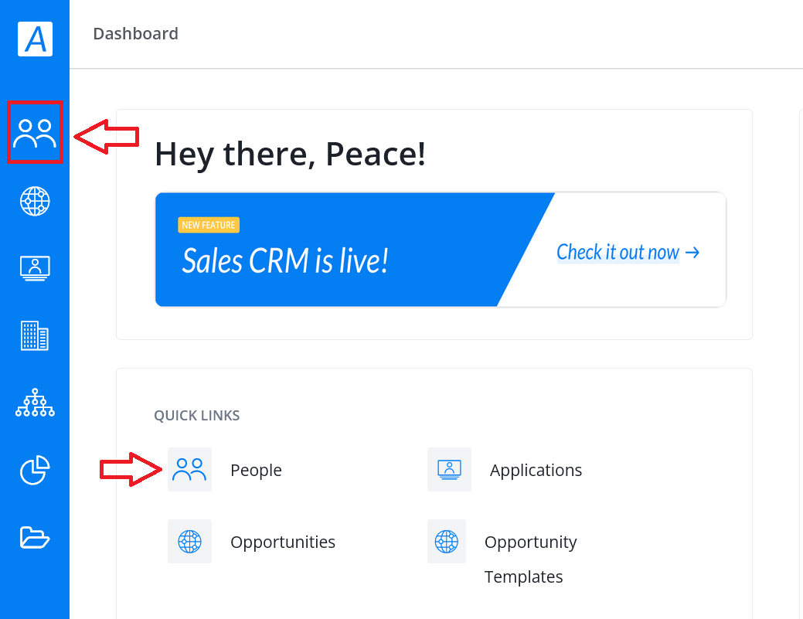
EXPA
EXPA es nuestra herramienta de base.
Sign Ups
Aplicantes.
Accepted
Approved
Realized
Finished
Completed
NPS
LPS
Oportunidades

Slide 11

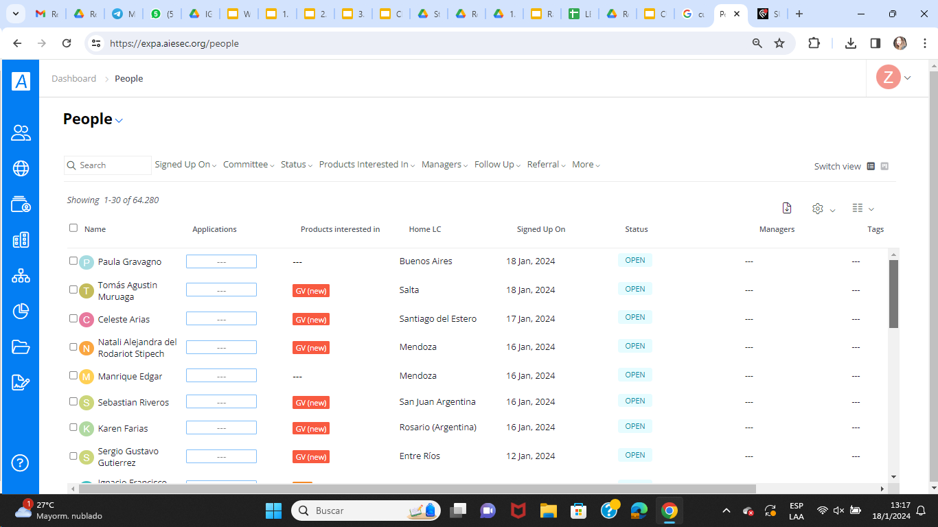
1) Ingreso a “people” y puedo ver todos los SUs
2) Aquí puedo ver el estatus “open” “aplicante” “aceptado” “approval”

Slide 12

CONTACTO
EN MENOS DE 12 HS
Saludo, nombre, decir que somos de AIESEC y una referencia “la organización que gestiona intercambios”..
Transmitimos confianza y emoción, debemos lograr el primer objetivo: agendar una reunión informativa (IS)
SIEMPRE finalizo la charla con una pregunta

Slide 13

REUNIÓN INFORMATIVA
EN MENOS DE 24 HS
La misma la debemos agendar entre las 48 horas.
Para eso, mi equipo debe tener como rutina dos (2) espacios de consultoría a la semana
Analizo sus intereses
A la consultoría debo ir con 2/3 oportunidades para ofrecer, alienadas a sus intereses
Durante o luego de la reunión el EP debe aplicar. Si lo realiza luego de la reunión, procuremos que sea entre las 24hs

Slide 14
TIPS

Slide 15


TIPS
Ofrecer una oportunidad puntual
(asegúrate de conocer beneficios, cosas del lugar, ONG, etc)
Solo 1 oportunidad va garantizar que el EP pueda decidir más fácilmente.
Para hacer tus propias imágenes podes entrar aquí

Slide 16
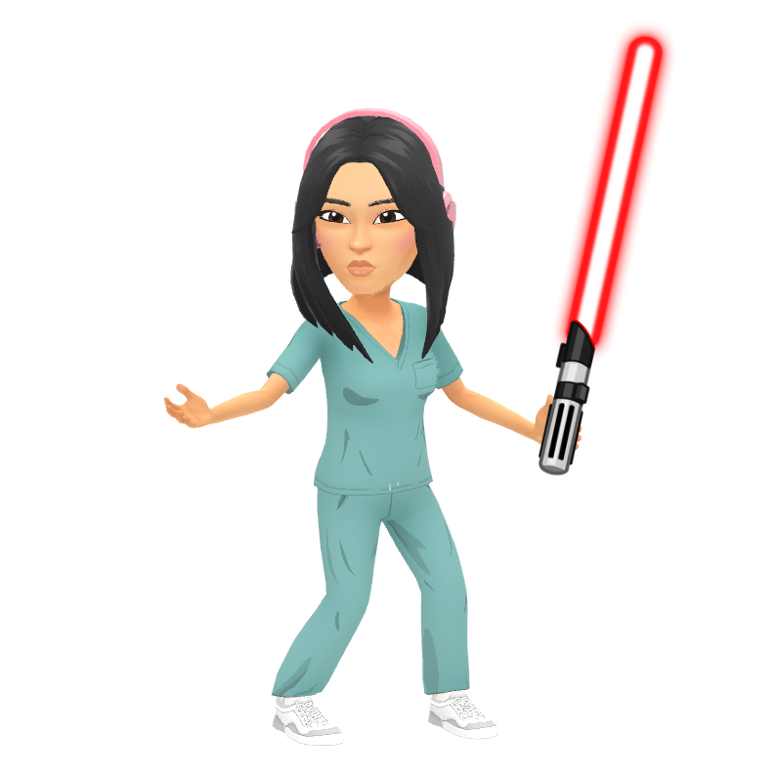
TIPS
Reducción del mensaje de ventas.
Para llegar más rápido a pactar la IS y que asistan EPs enfocados:
Contar brevemente que es GV.
Pasar opp (imagen) [incluyendo en la imagen que hará el voluntario en el proyecto, como se llama el proyecto, ODS, lugar de destino, fecha, week by week activities]
Enviar un audio explicando quienes somos y qué vamos a resolver en la reunión
Pedir info relevante al EP para saber que oportunidades puede interesar (a que se dedica, pais que le gustaria, etc)

Slide 17


